Slide 1
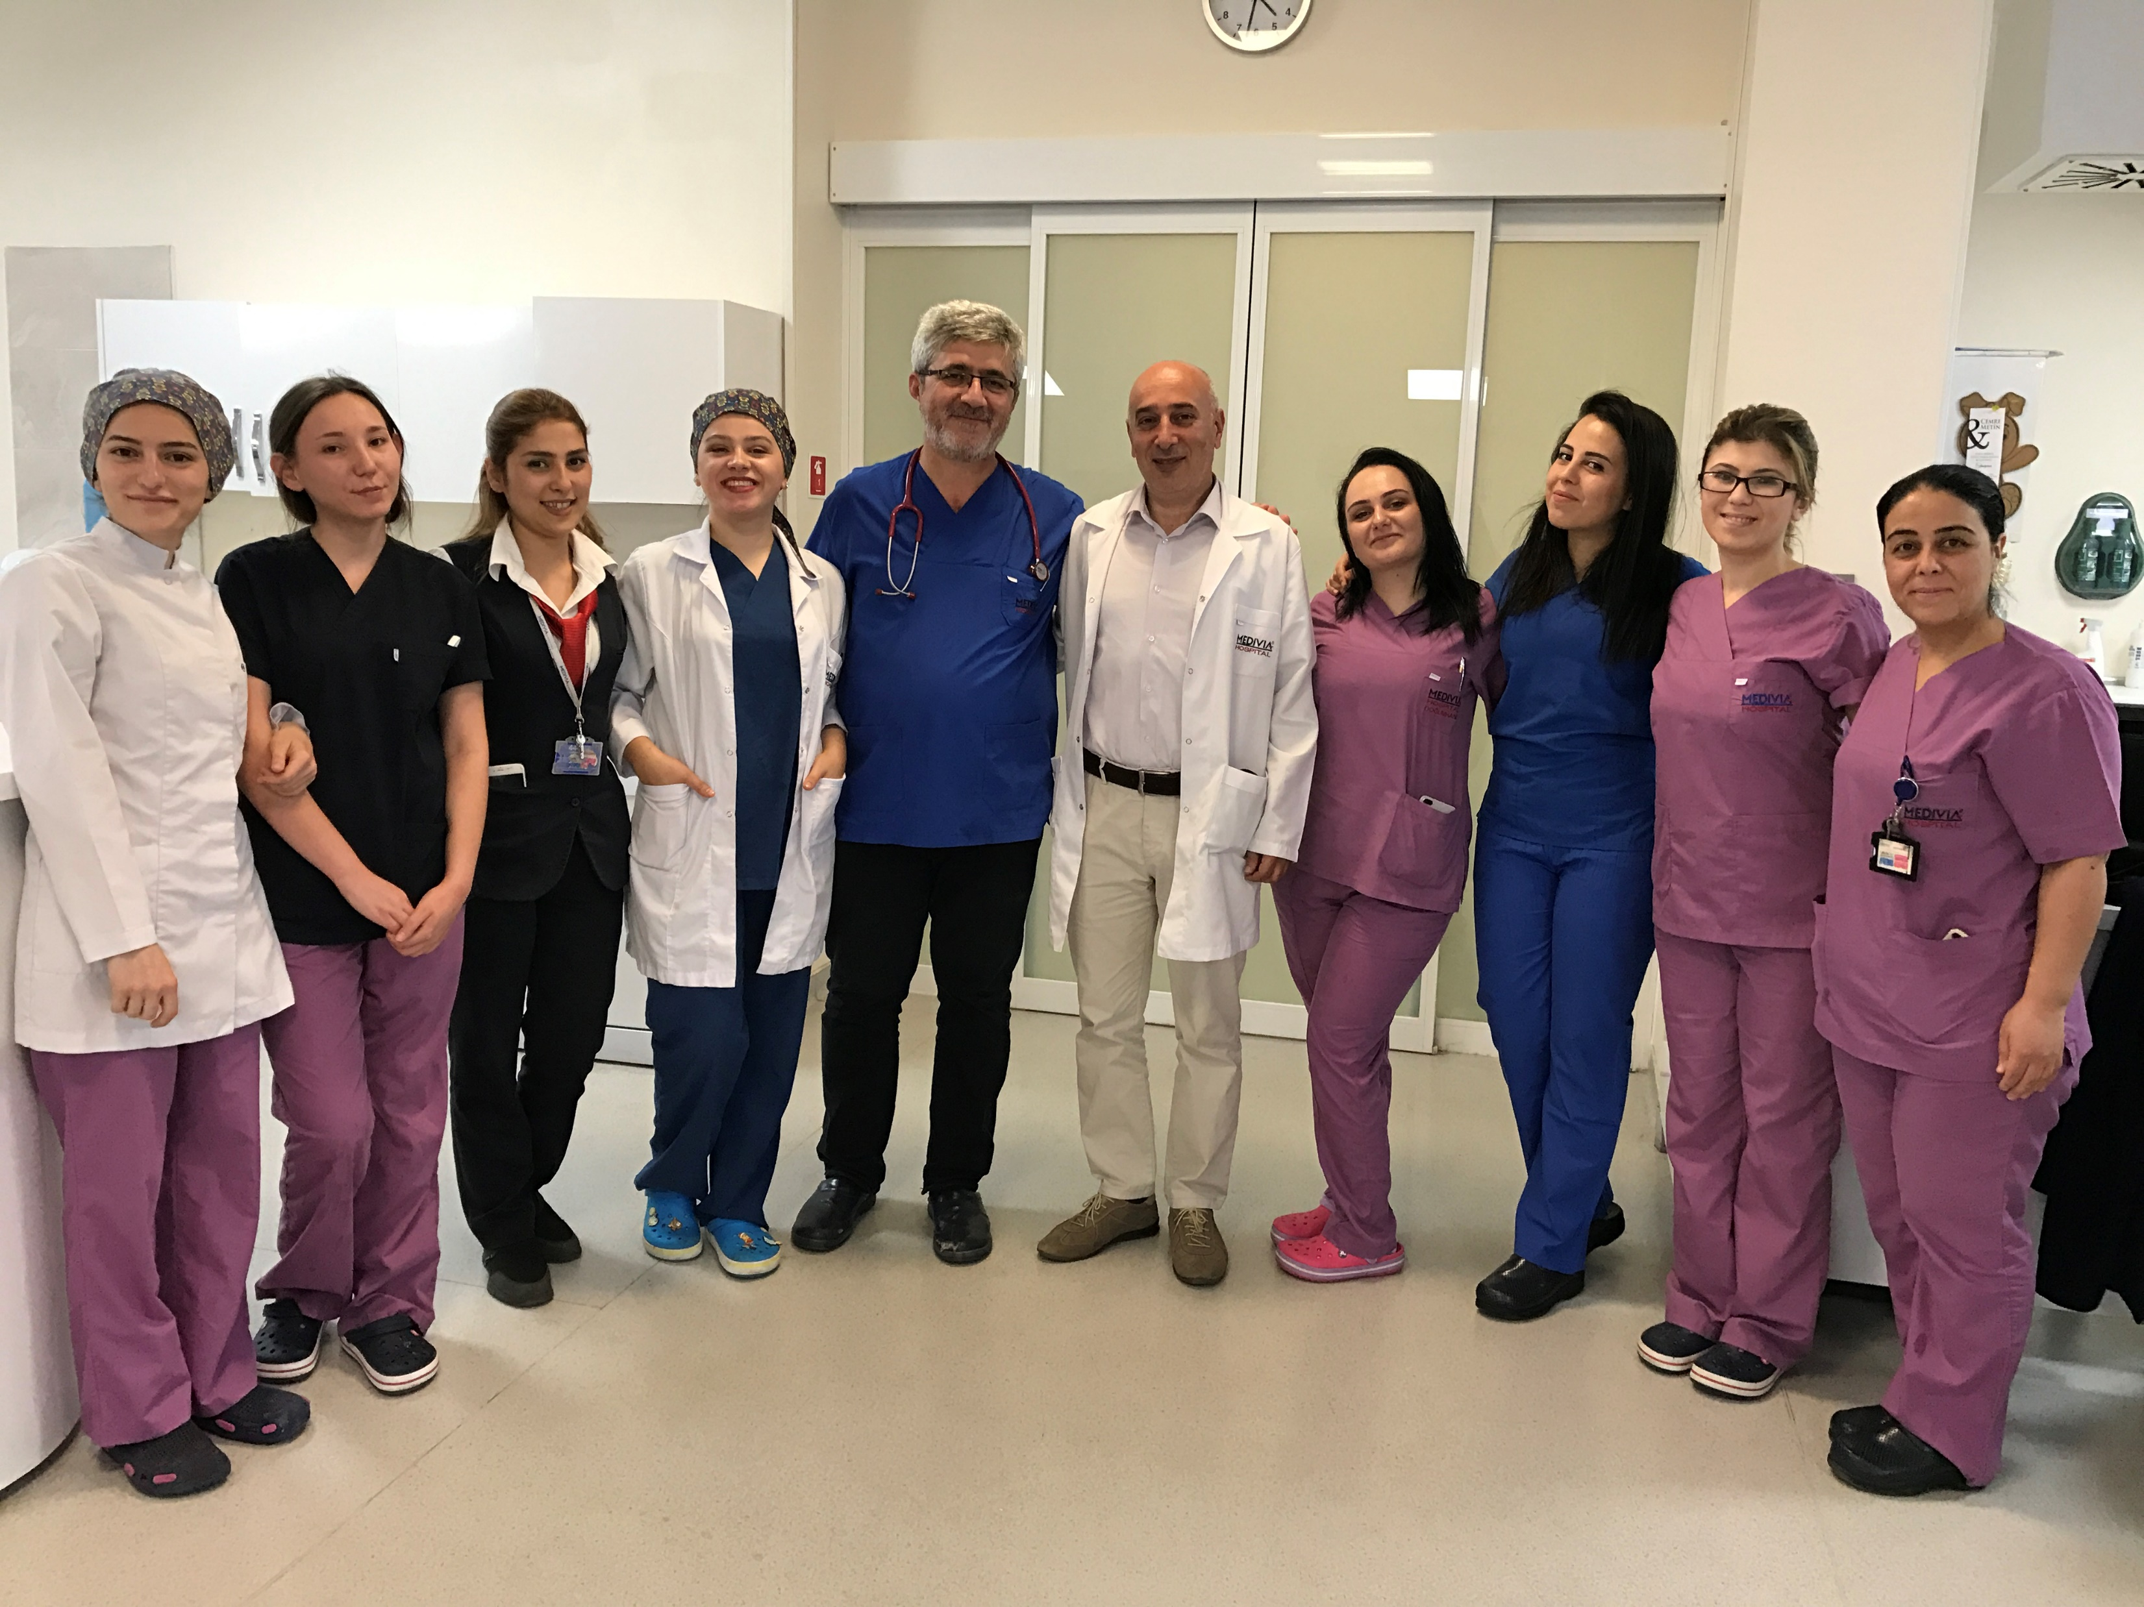
Bir başarı öyküsü
Medivia Hospital Yenidoğan Yoğun Bakım Ünitesi

Slide 2
Sunum planı
Olgu Sunumları:
Sakrokoksigeal Teratom
İzole Özofagus Atrezisi Tedavisinde Güncel Yaklaşım
Situs İnversus Totalis ve Anorektal Malformasyon Birlikteliği
Nekrotizan Enterokolit Sonucu İntestinal Perforasyon Gelişmiş Prematüre Bebek

Slide 3
Sakrokoksigeal Teratom:
Olgu Sunumu

Slide 4
Hastanemizde dış doktor tarafından sezaryenle doğum
32 yaşında annenin 2. gebeliği
36 haftalık prematüre
3030 g, kız

Slide 5
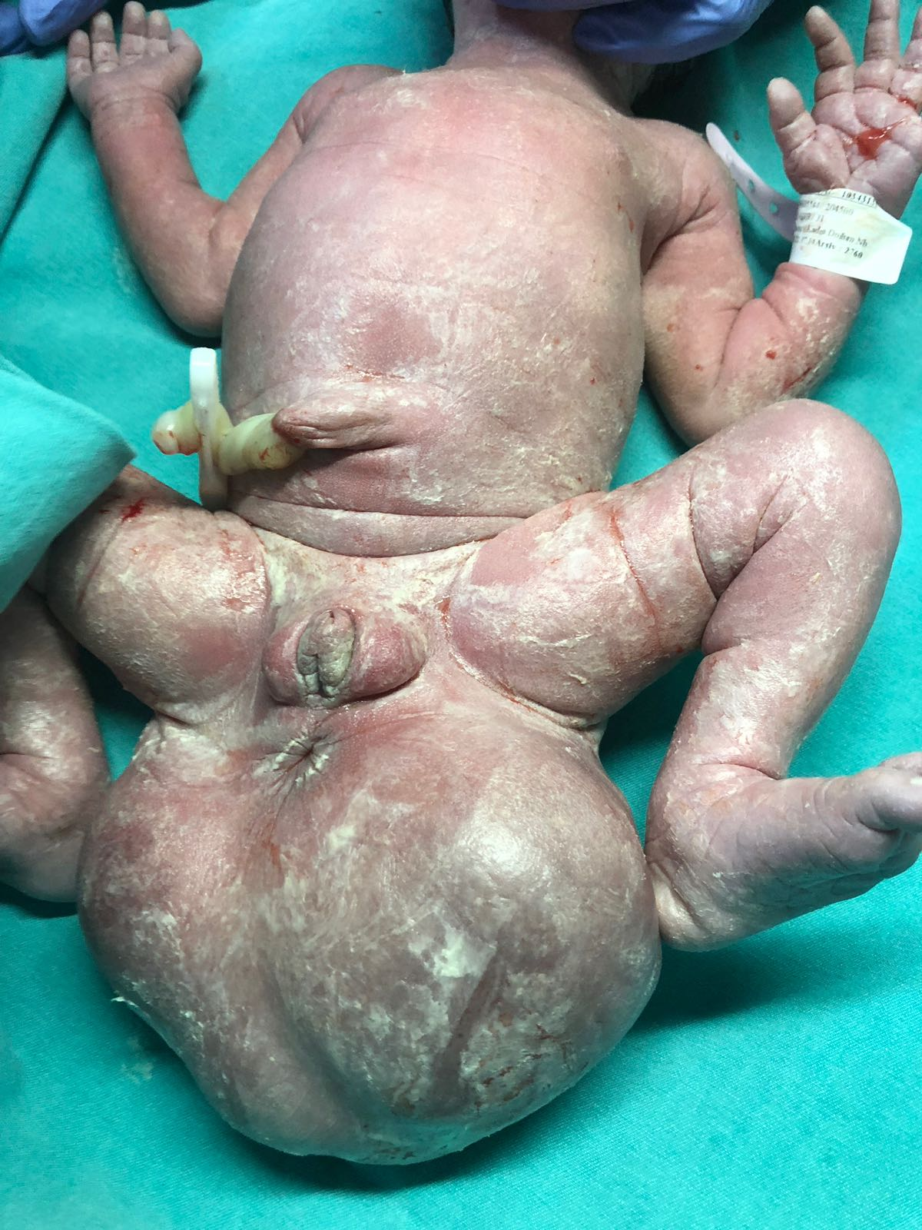

Slide 6
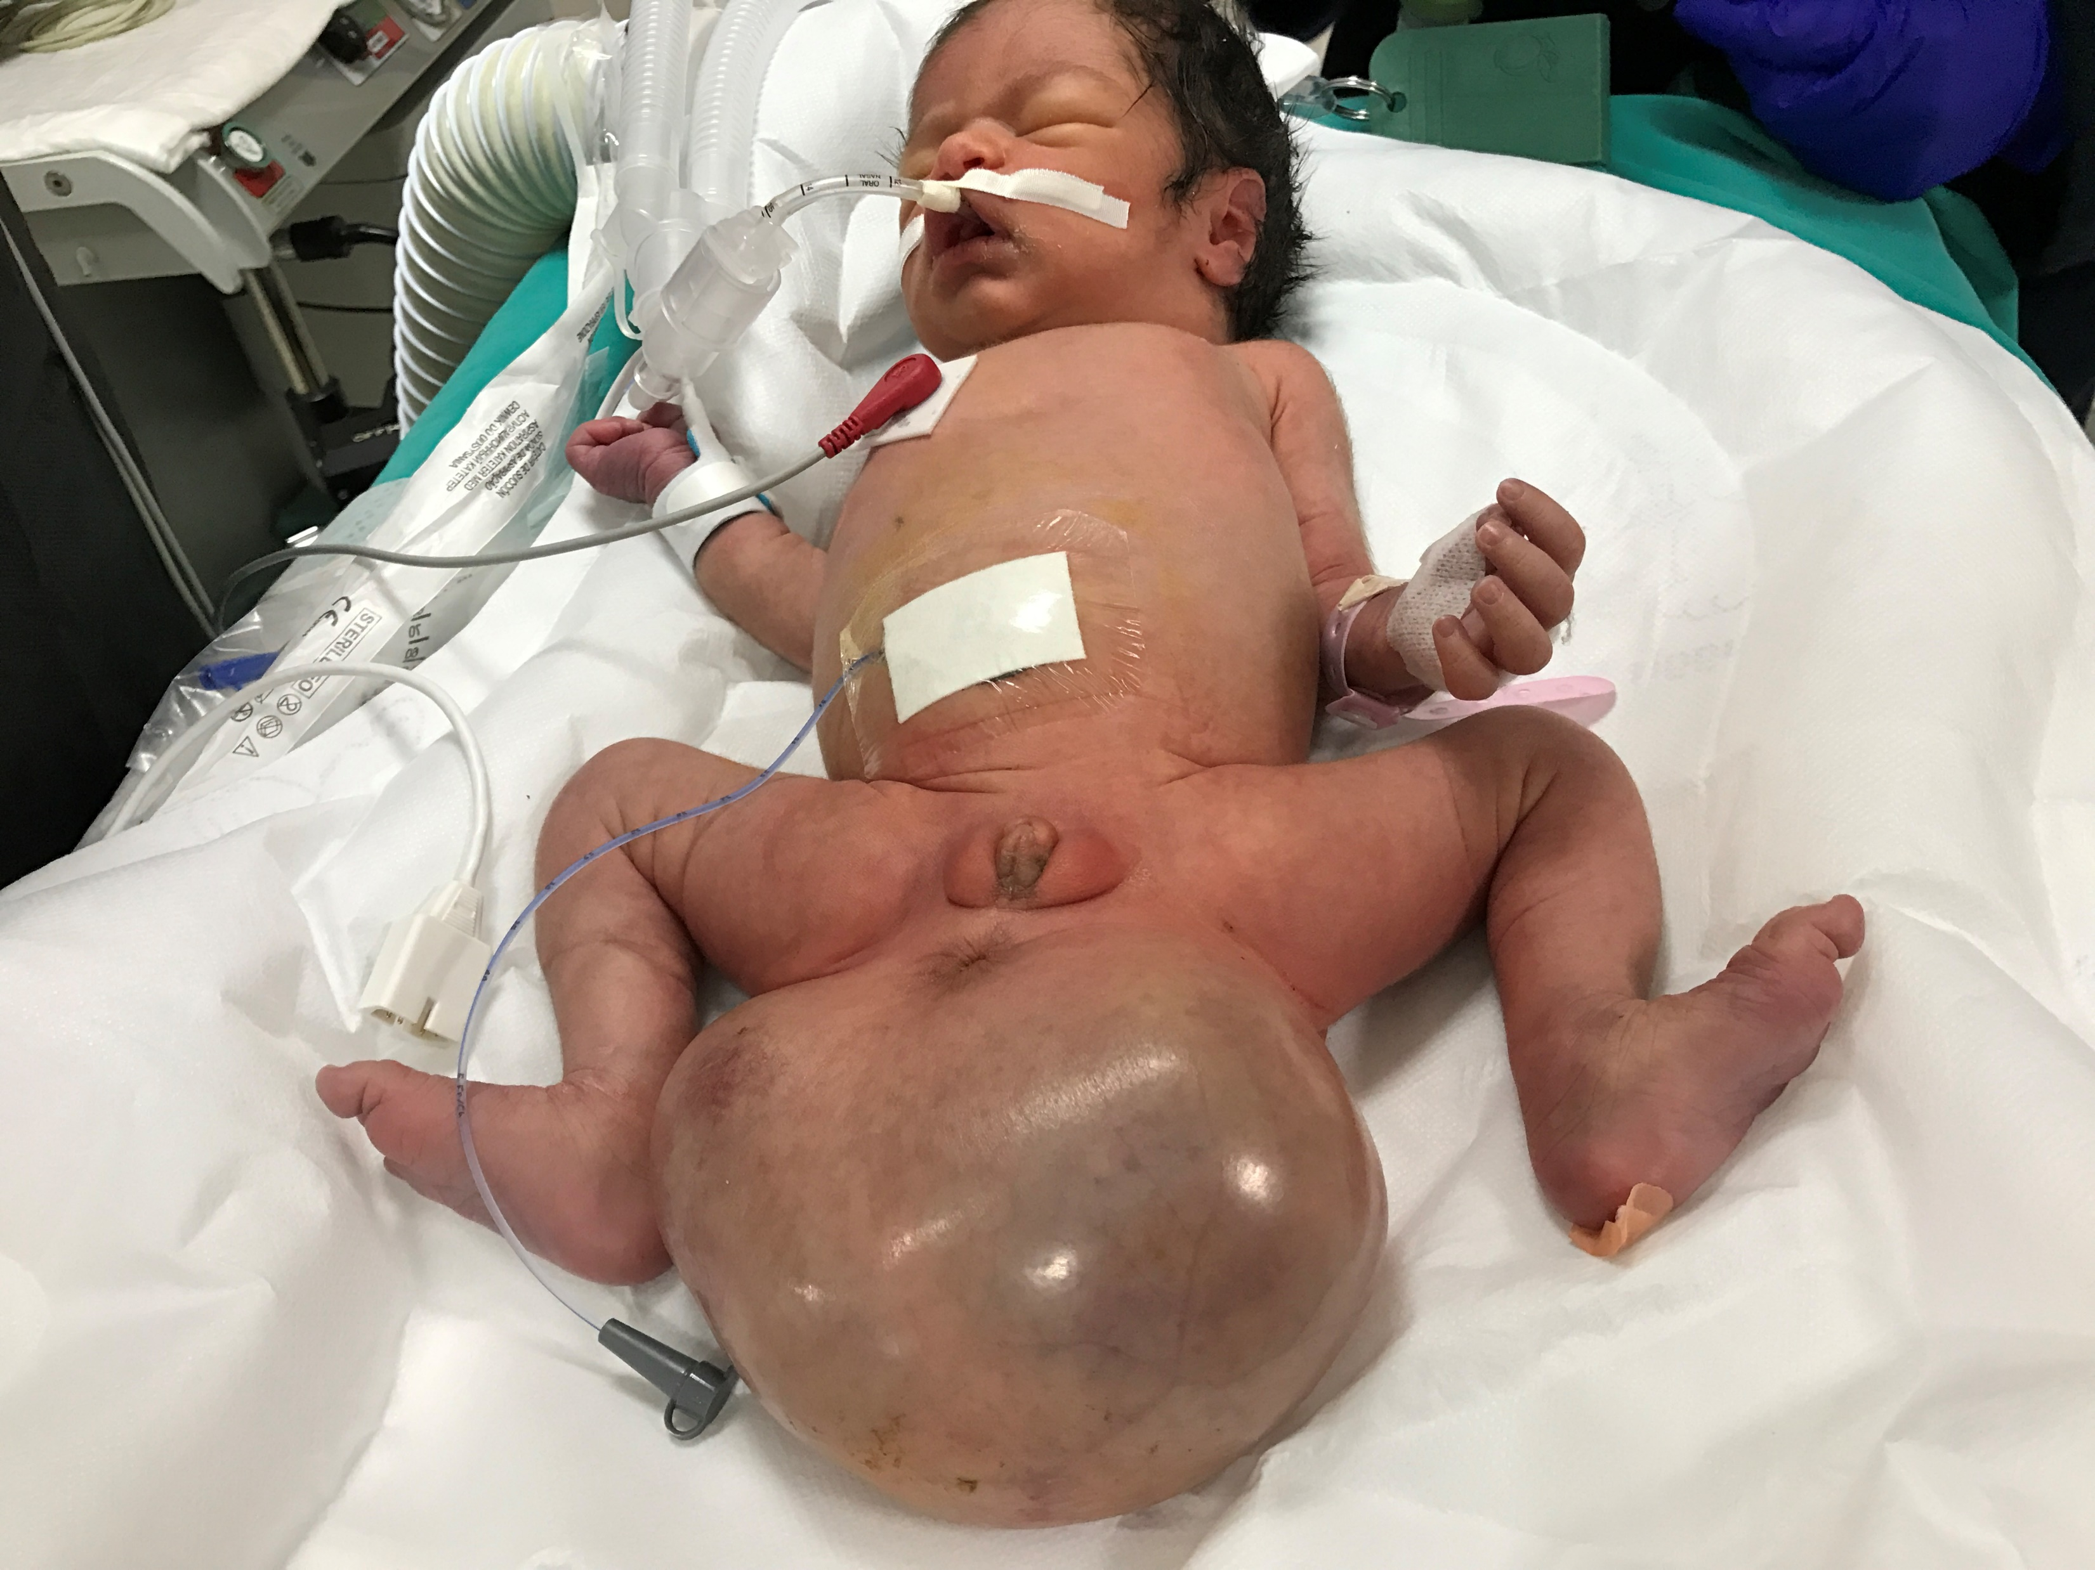
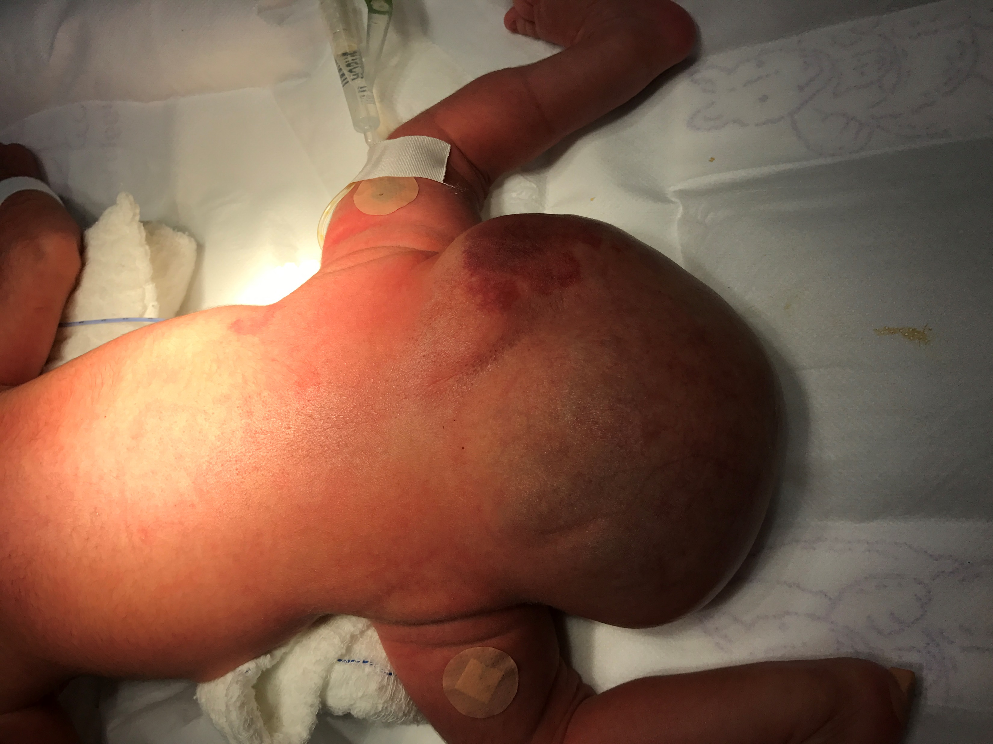
Yenidoğan Yoğun Bakım Ünitesi’nde entübe takip

Slide 7
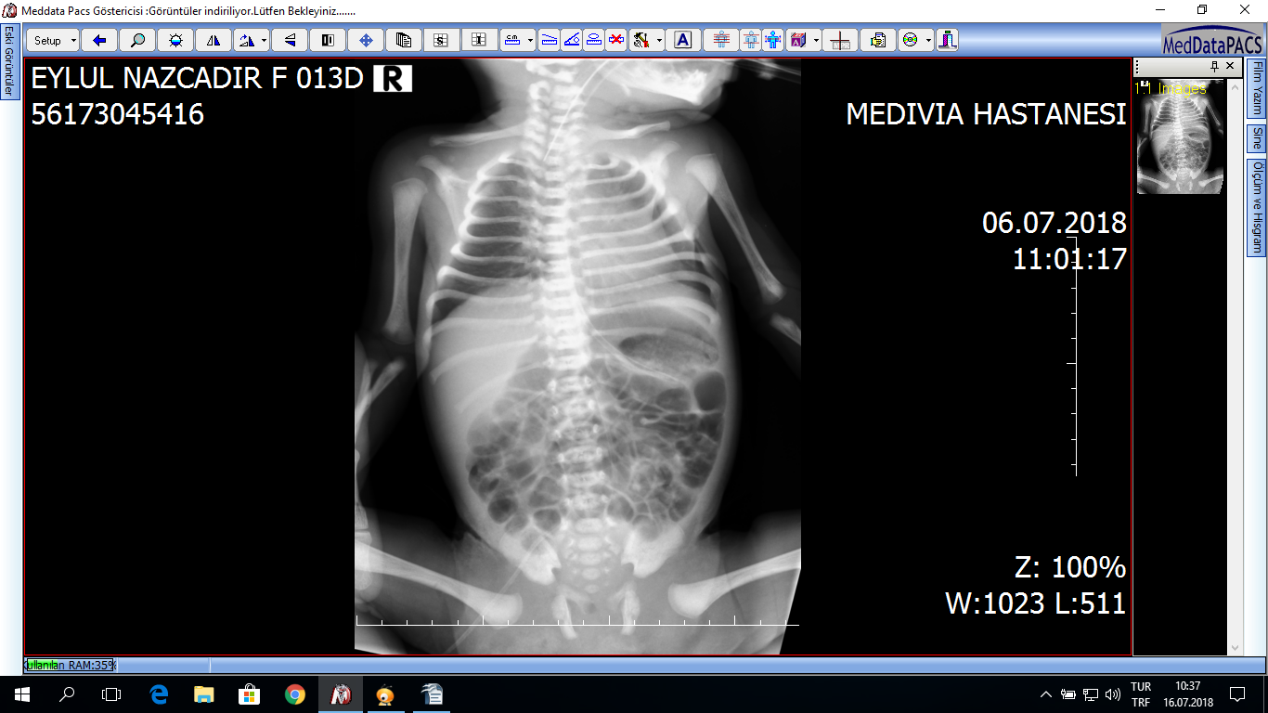

Slide 8
Tümör belirleyicileri
Alfa-fetoprotein 82.242 IU/ml
CEA 3.67
Beta-HCG <0.100

Slide 9
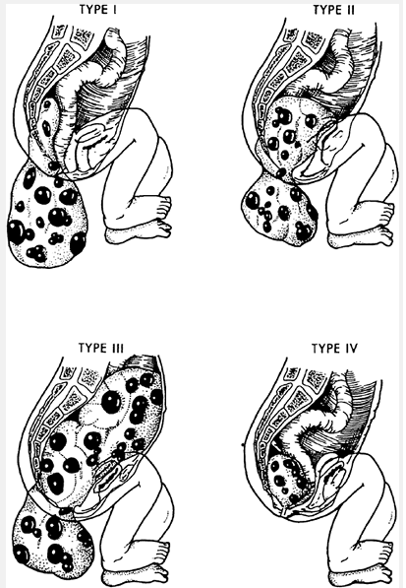
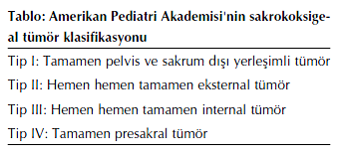
Altman Sınıflaması
ALTMAN SINIFLANDIRMASI

Slide 10
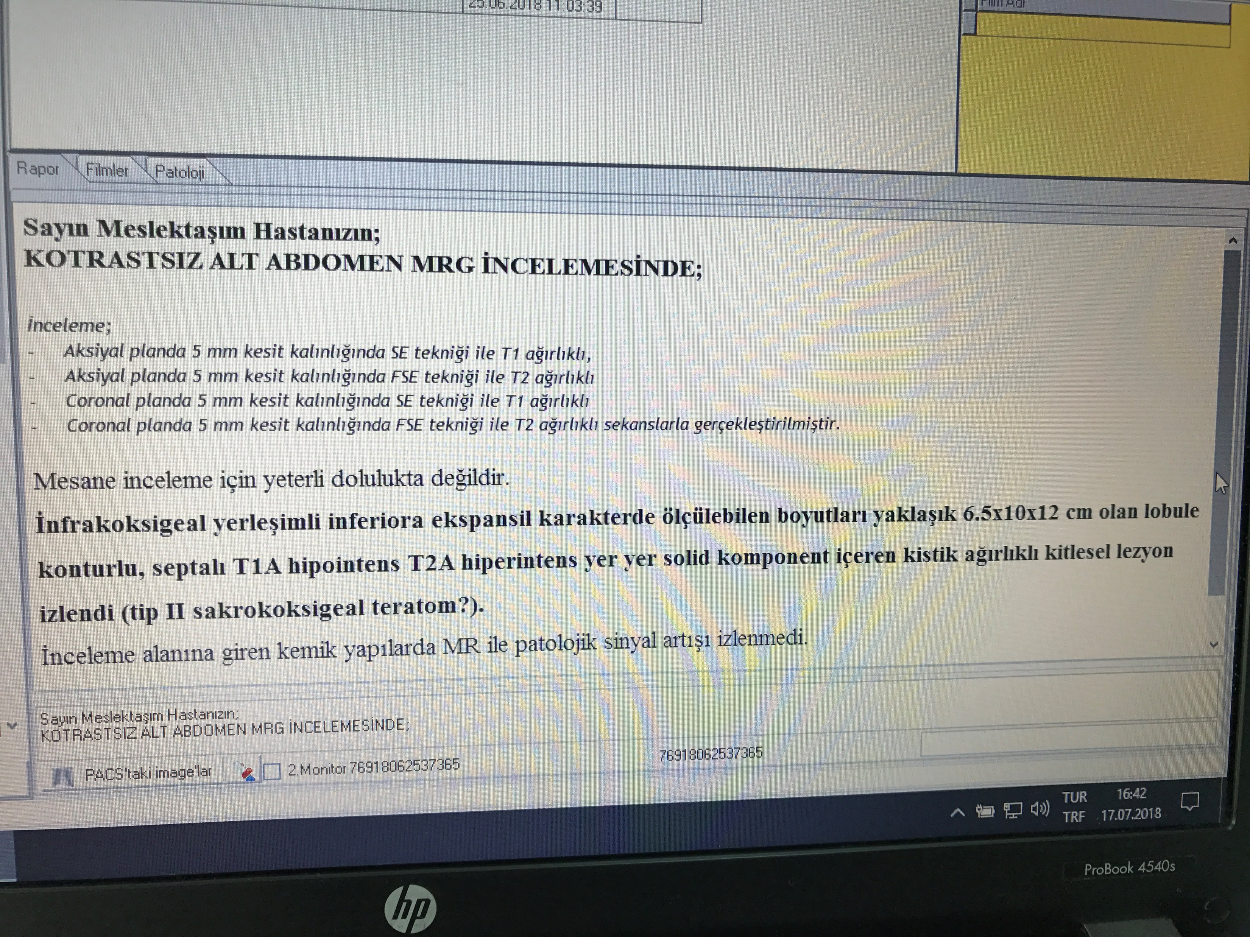

Slide 11
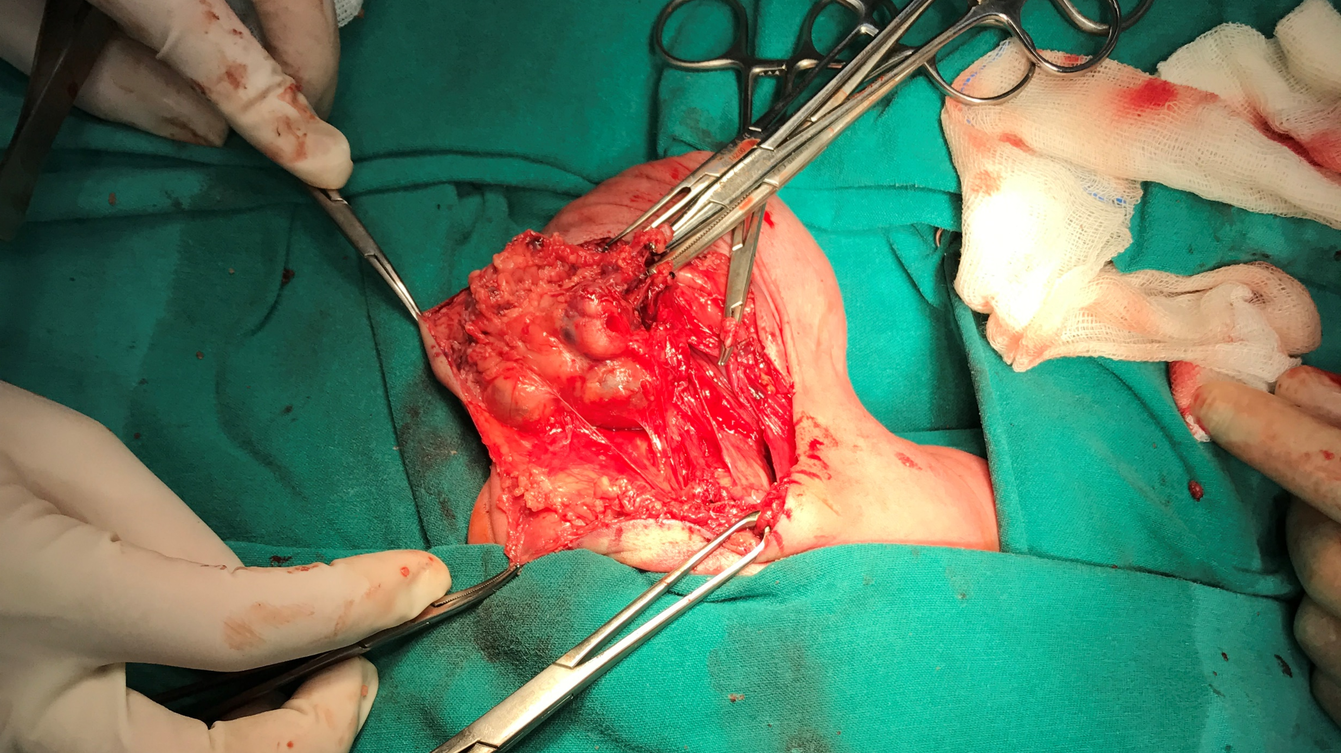
Postnatal 3. gün ameliyat
Koksiks ile birlikte kitlenin total olarak eksizyonu

Slide 12
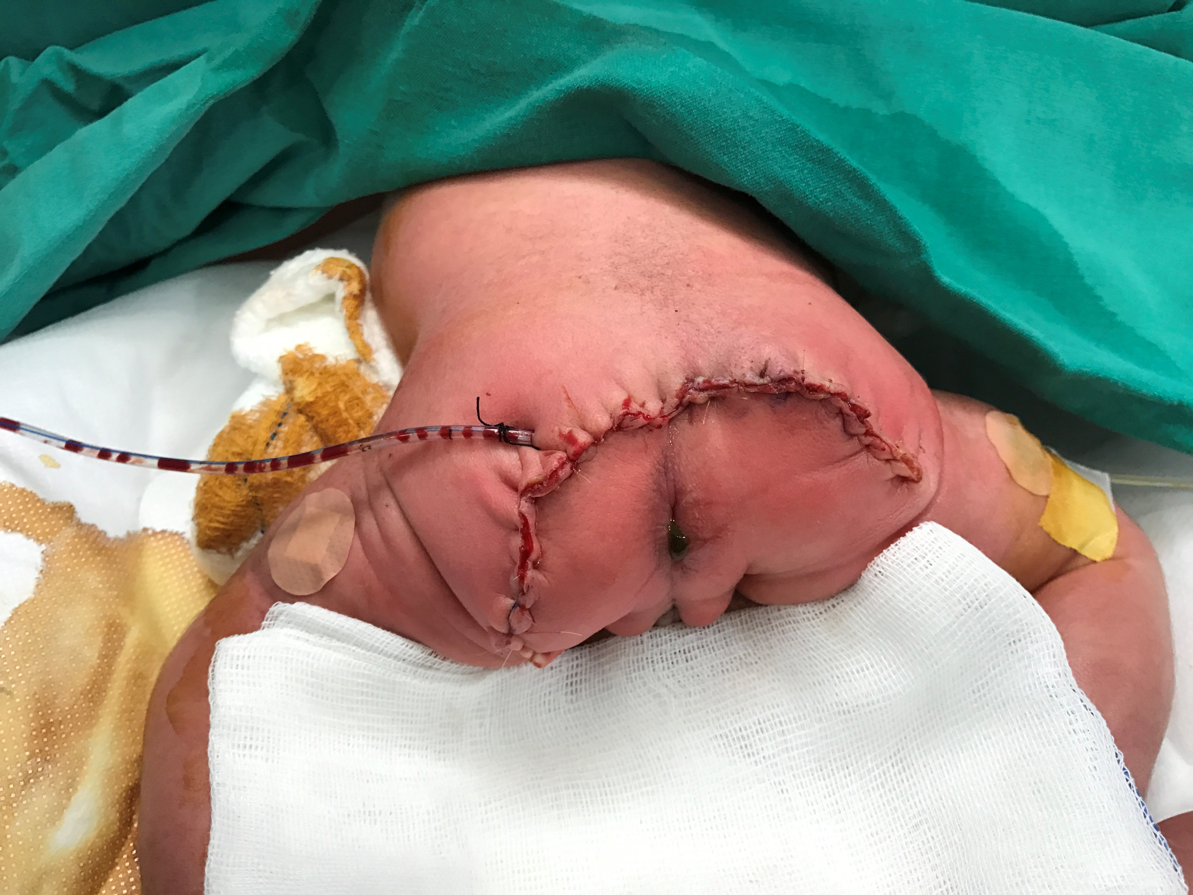

Slide 13
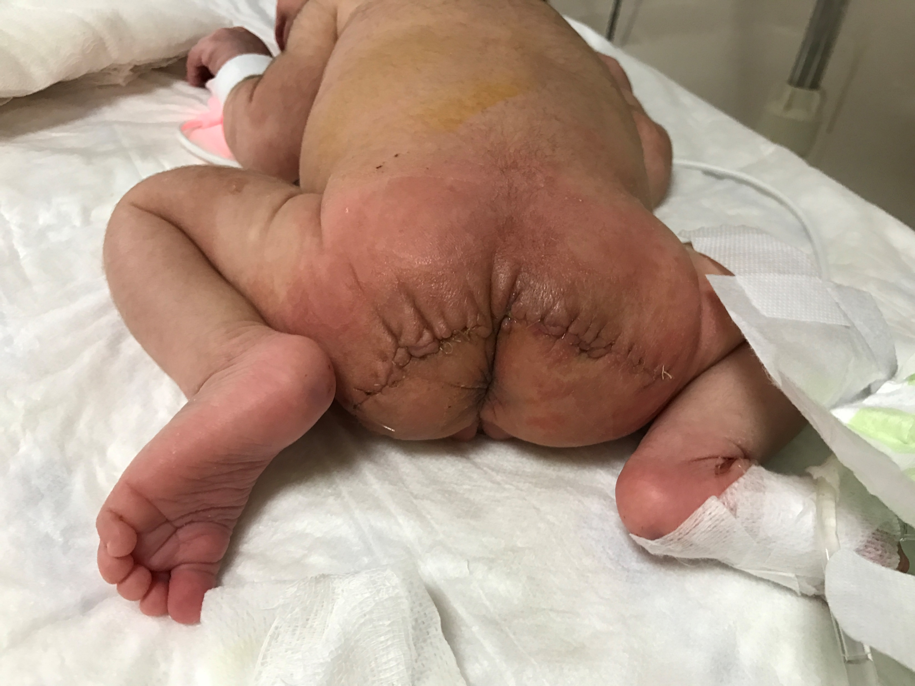

Slide 14
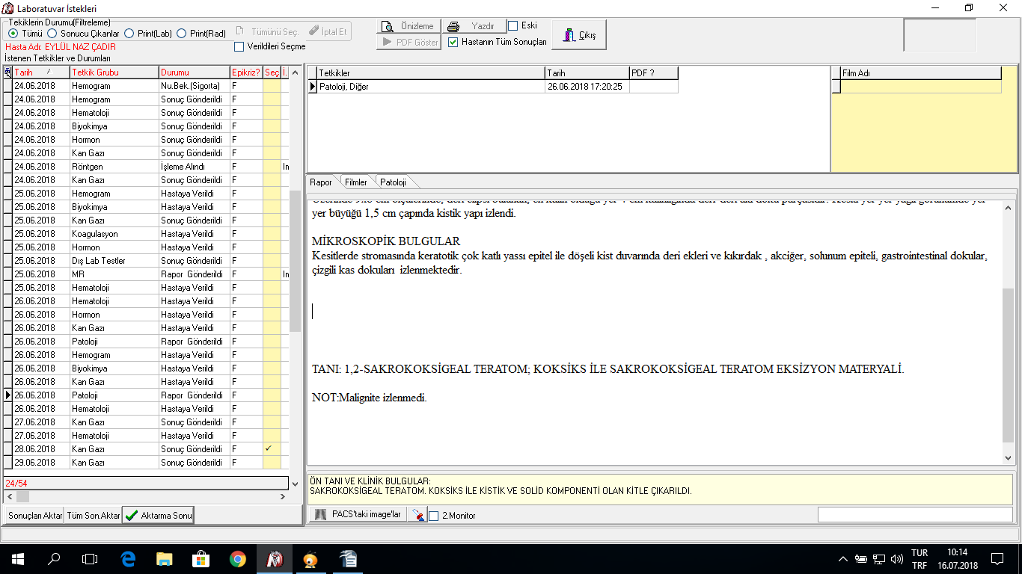
Histopatolojik inceleme

Slide 15
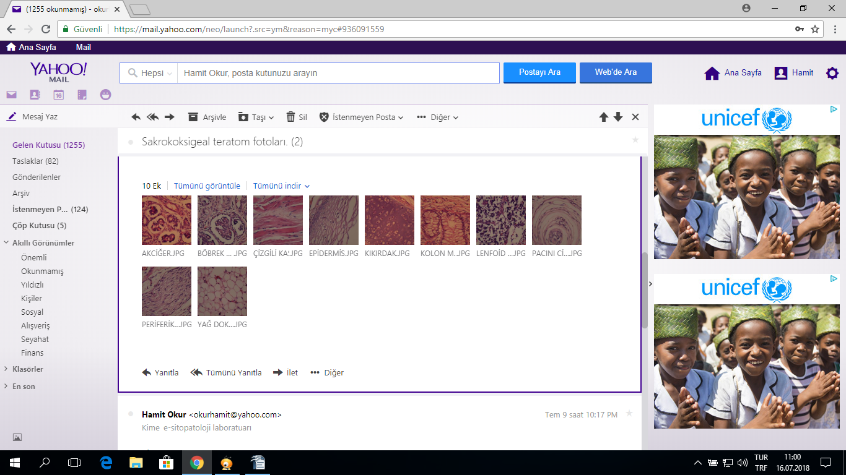

Slide 16
Sakrokoksigeal Teratom
Germ hücreli tümörlerden
Köken aldığı dokuya yabancı mültipl dokular ihtiva eden tümoral oluşum
1/35.000 oranında ve kızlarda daha sık
Çoğu vakada küçük ve benign seyirlidirler.
Ameliyat yaşı ilerledikçe malign gelişim riski artar.
Tedavide koksiks ile birlikte kitlenin total olarak çıkarılması gerekir.
Ameliyat edilen tüm SKT’lu olgular, tümör tekrarı açısından ameliyattan sonra 2 ay aralıklarla kan AFP düzeyleri ve rektal muayene ile izlenmeleri gereklidir.

Slide 17


